Slide 1

تعلم Microsoft Office Access

Slide 2
التنقل بين السجلات
مقدمة تعريفية
ماهو الجدول
تحديد السجلات
فتح برنامج Access
أنشاء جدول بأستخدام التصميم
قص ونسخ البيانات
التعرف على بيئة Access
أدخال البيانات للجدول
تنسيق الخط
قاعدة بيانات Access
أنشاء جدول جديد فارغ
فرز البيانات
أنشاء قاعدة بيانات جديدة
قوالب الجداول
عوامل التصفية
فتح قاعدة بيانات
عرض الجدول المحوري
تعديل الأعمدة
الحصول على مساعدة
عرض المخطط المحوري
التعامل مع الأعمدة
الخروج من Access

Slide 3
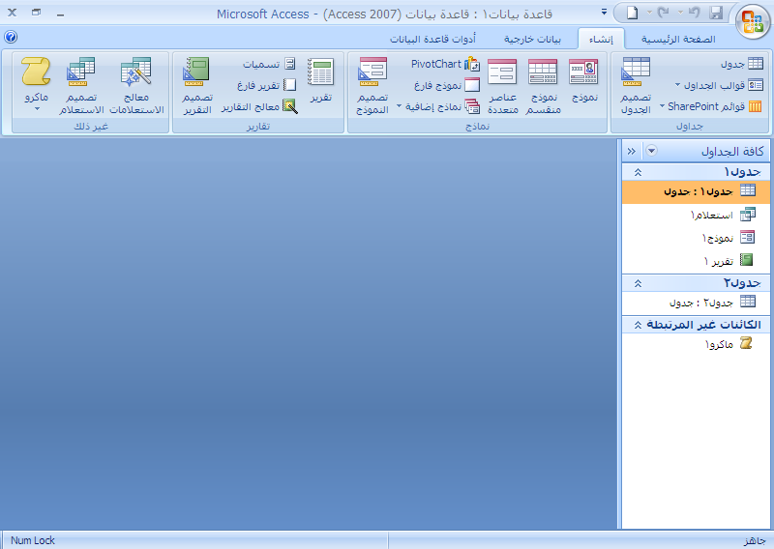
عودة للقائمة الرئيسية

Slide 4

عودة للقائمة الرئيسية

Slide 5
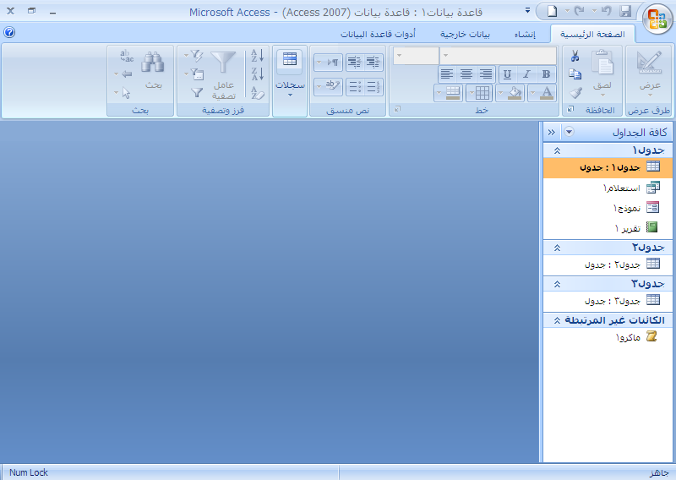
عودة للقائمة الرئيسية

Slide 6
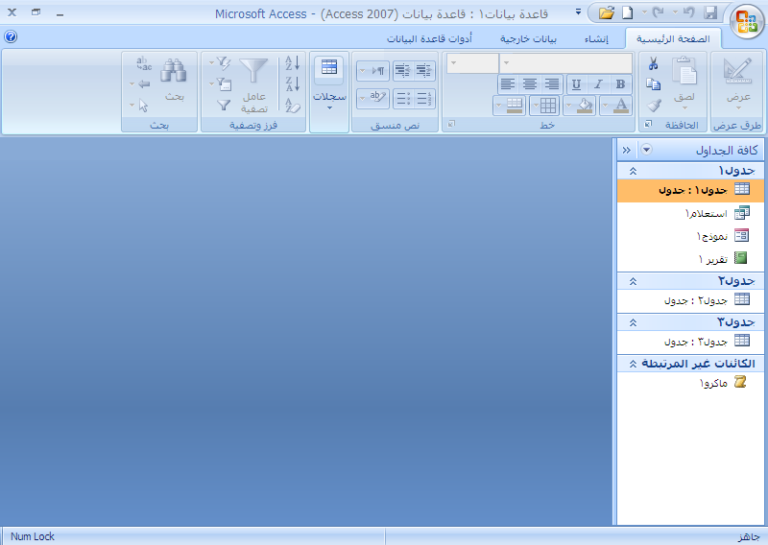
عودة للقائمة الرئيسية

Slide 7
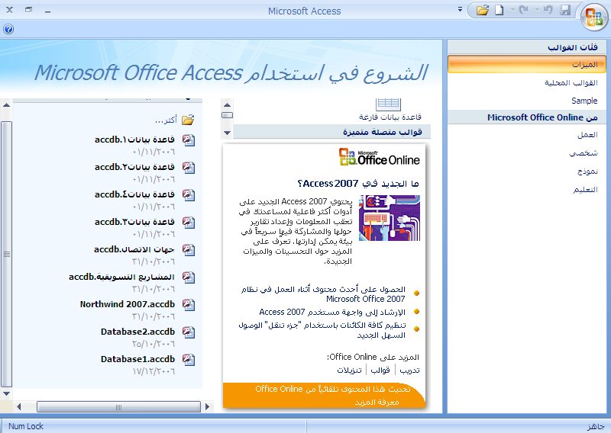
عودة للقائمة الرئيسية

Slide 8
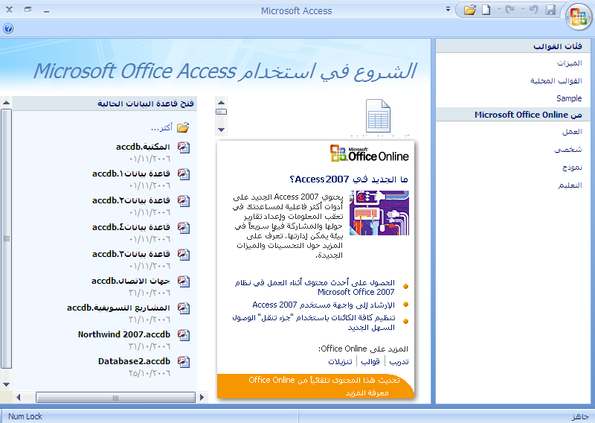
عودة للقائمة الرئيسية

Slide 9
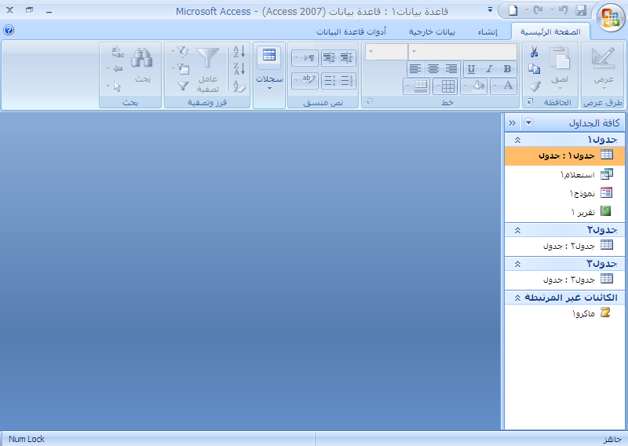
عودة للقائمة الرئيسية

Slide 10
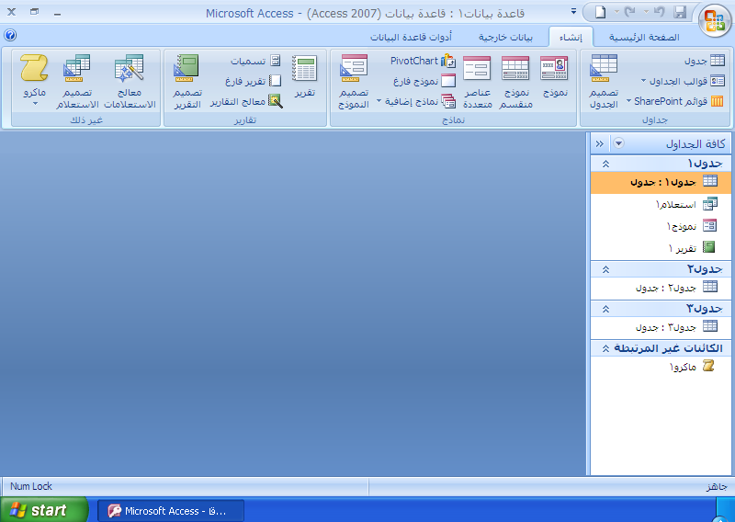
عودة للقائمة الرئيسية

Slide 11
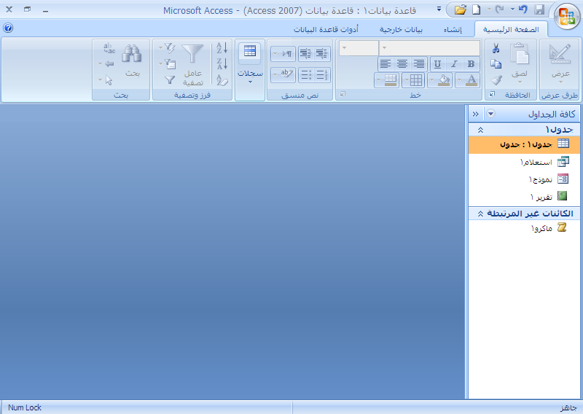
عودة للقائمة الرئيسية

Slide 12
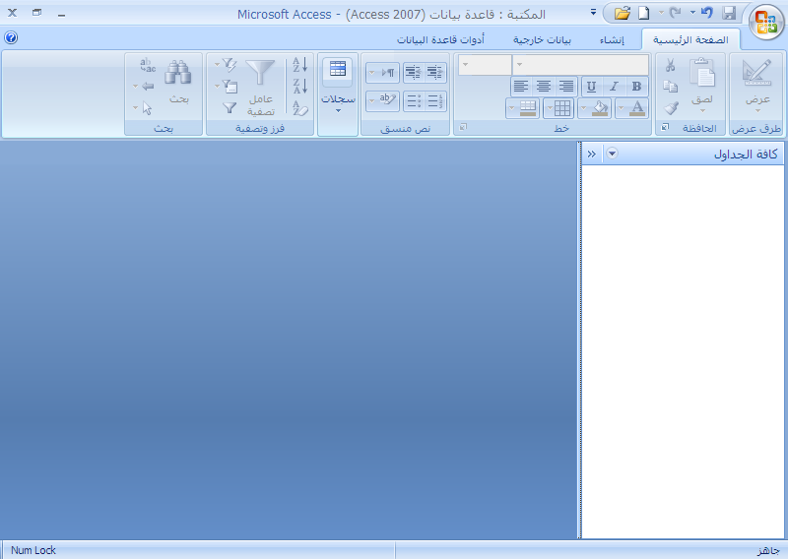
عودة للقائمة الرئيسية

Slide 13
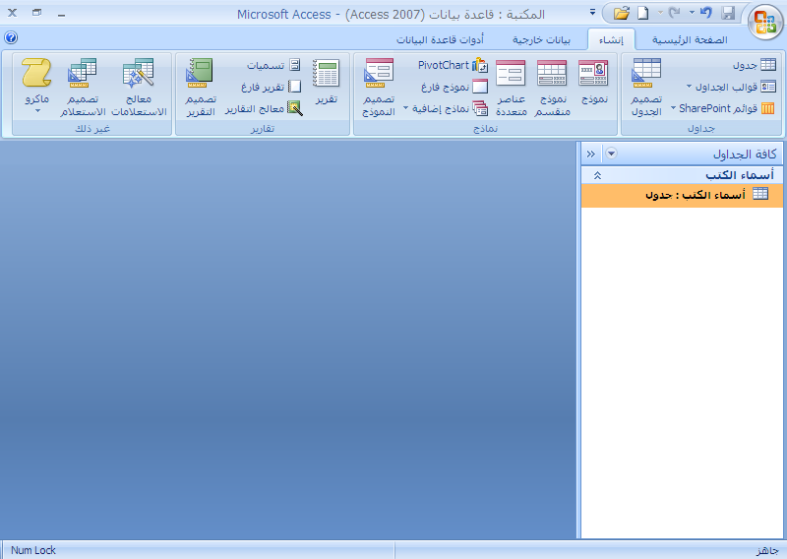
عودة للقائمة الرئيسية

Slide 14
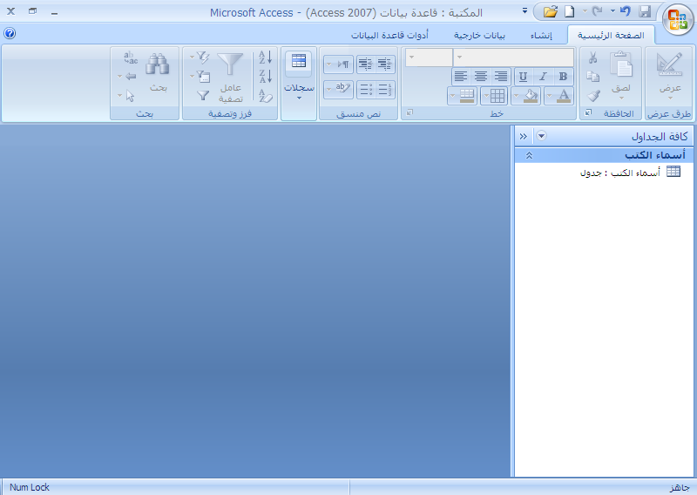
عودة للقائمة الرئيسية

Slide 15
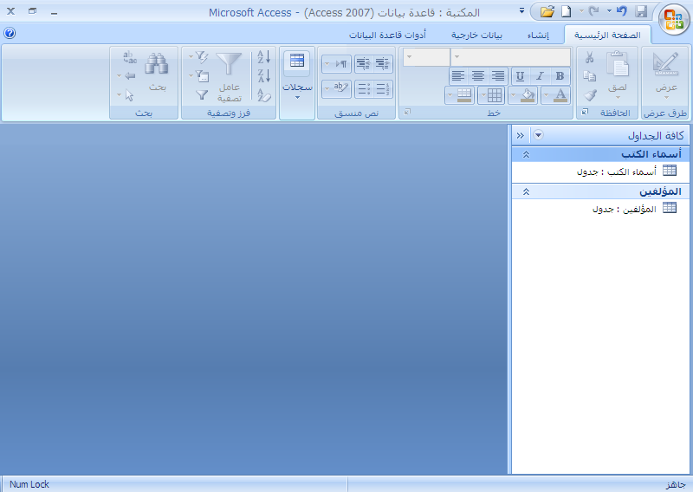
عودة للقائمة الرئيسية

Slide 16
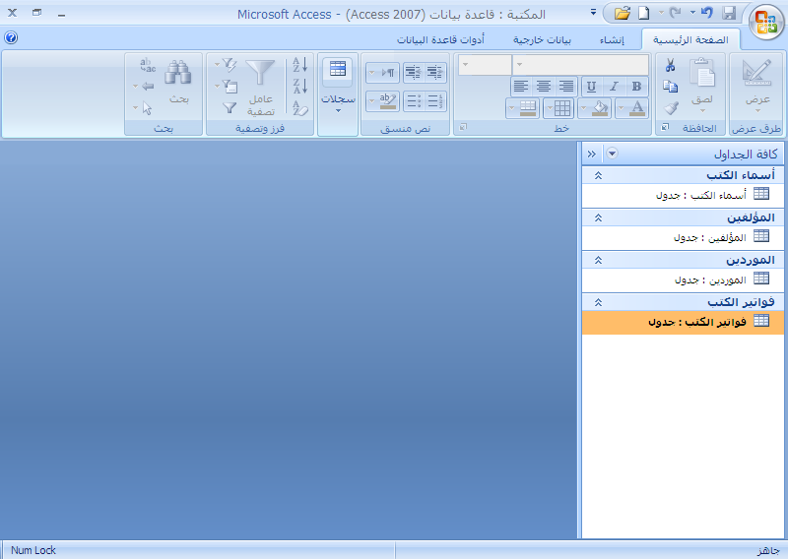
عودة للقائمة الرئيسية

Slide 17
عودة للقائمة الرئيسية

Slide 18
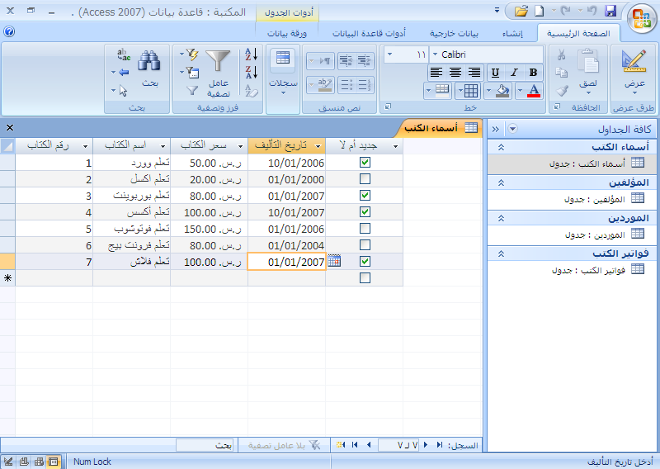
عودة للقائمة الرئيسية

Slide 19
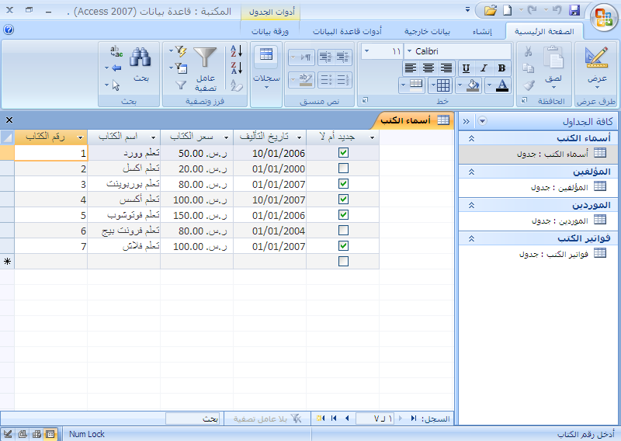
عودة للقائمة الرئيسية

Slide 20
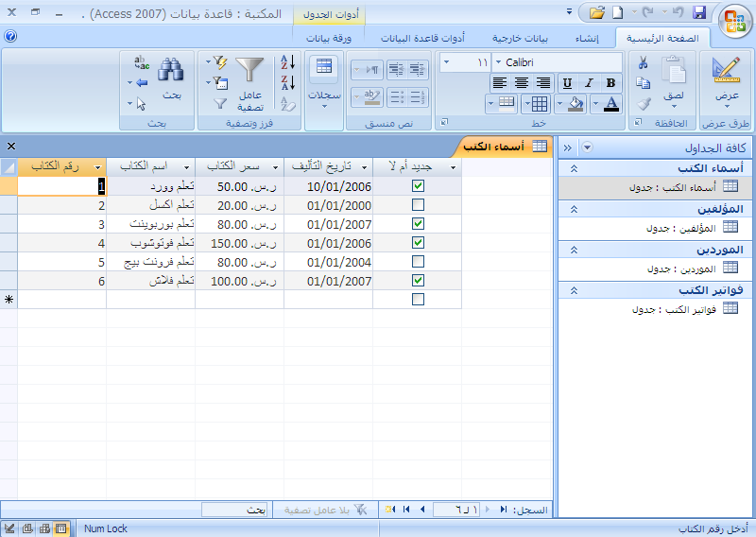
عودة للقائمة الرئيسية

Slide 21
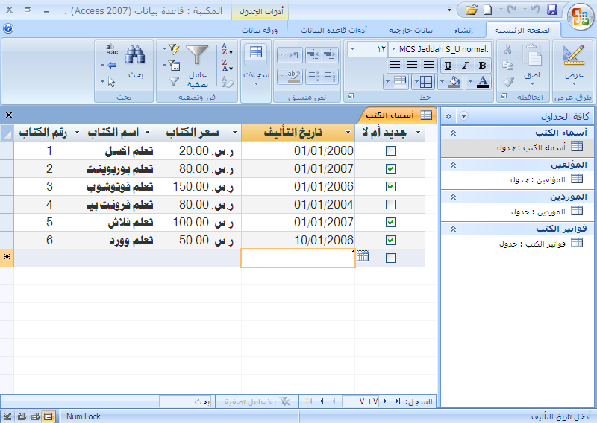
عودة للقائمة الرئيسية

Slide 22
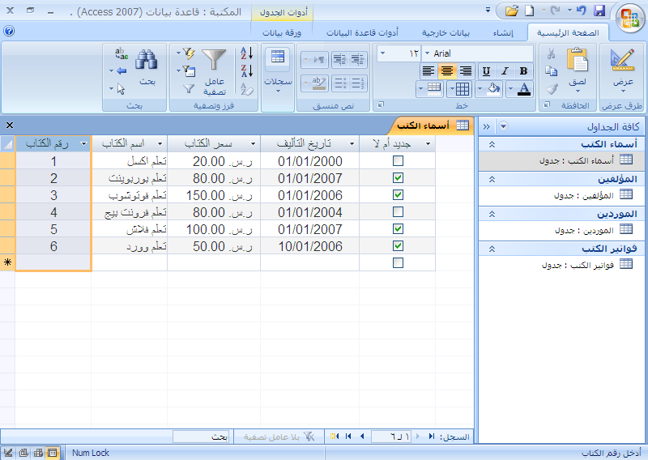
عودة للقائمة الرئيسية

Slide 23
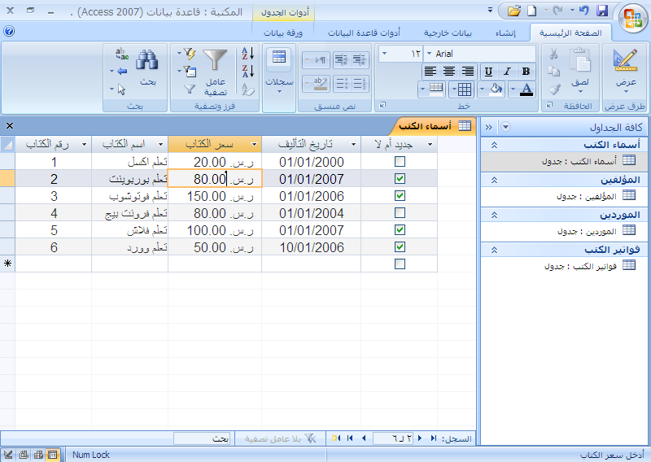
عودة للقائمة الرئيسية

Slide 24
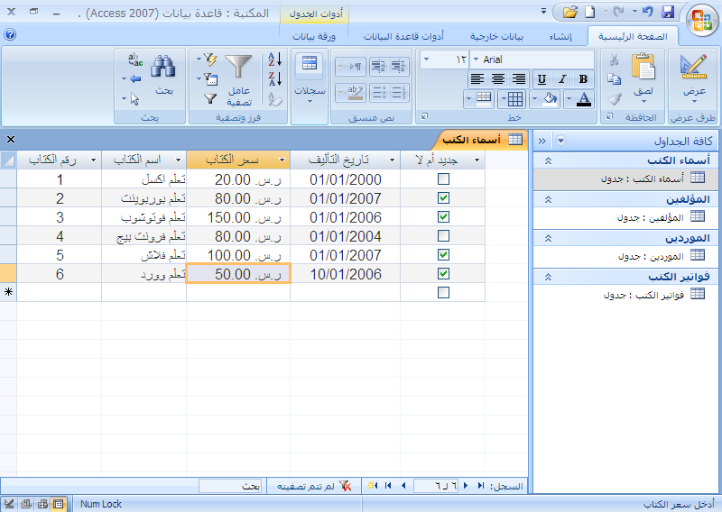
عودة للقائمة الرئيسية

Slide 25
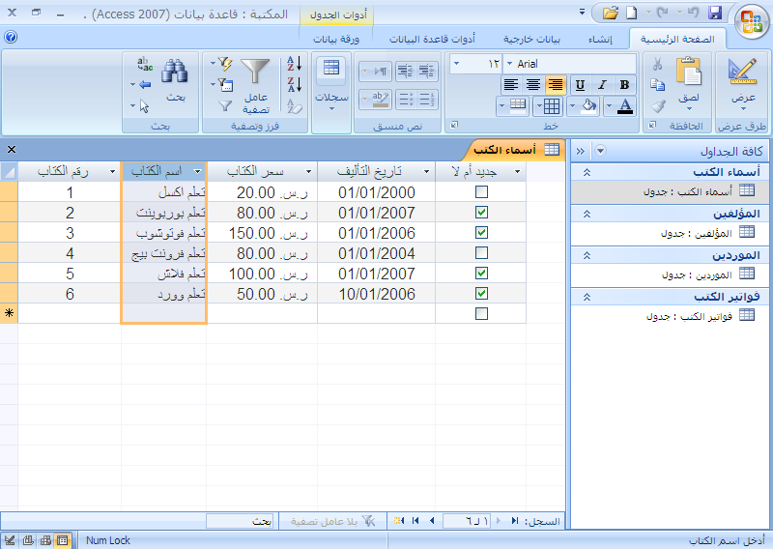
عودة للقائمة الرئيسية

